Slide 1
2018-2019
“8. SINIFLAR”
MASTERMIND
UNIT 5
The Internet
Wopenglish
GURURLA SUNAR…
https://wopenglish.com/ –wopenglish@gmail.com

Slide 2
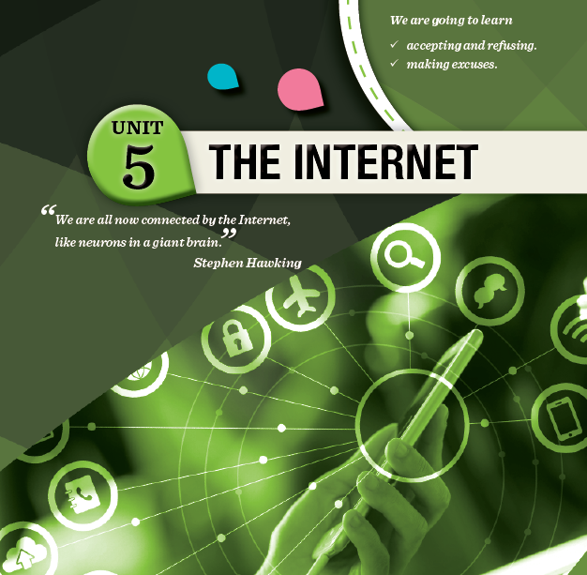

Slide 3
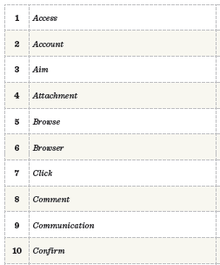
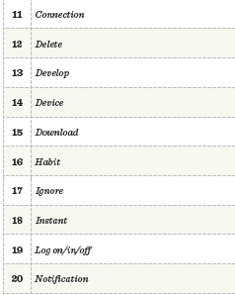
https://www.youtube.com/watch?v=SWHkH68VnQw
Bağlantı
Erişim, Erişmek
Hesap
Silmek
Amaç
Geliştirmek
Eklenti, ek dosya
Cihaz
Göz atmak, gezinmek
İndirmek
Gözatma programı, aracı
Huy
tıklamak
Dışlamak, reddetmek
Eleştiri, yorum yapmak
Anlık
İletişim
Oturum açmak/kapamak
Onaylmak
Bildirim, duyuru

Slide 4
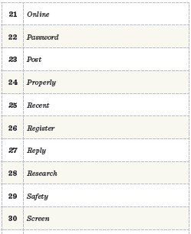
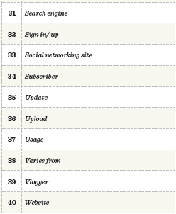
Çevrimiçi
Arama motoru
Şifre
Oturum açmak
Bağlantı deliği, girişi
Sosyal paylaşım sitesi
Doğrudürüst
Abone
Yakınlarda
Güncellemek
Kayıt olmak
Yüklemek
Cevap vermek
Kullanım
Araştırmak
Çeşitlilik göstermek
Emniyet, güvenlik
Video blogcusu
Ekran
Websitesi

Slide 5
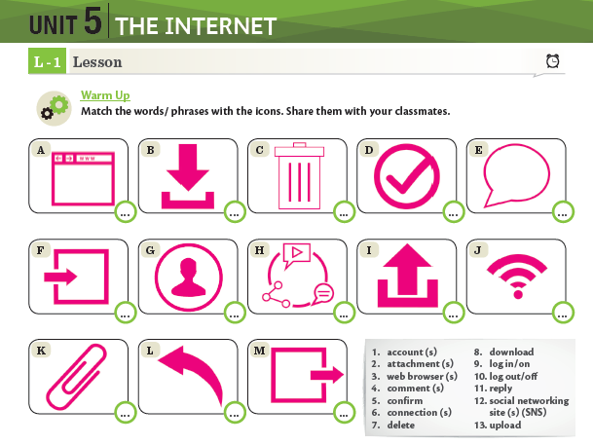

Slide 6
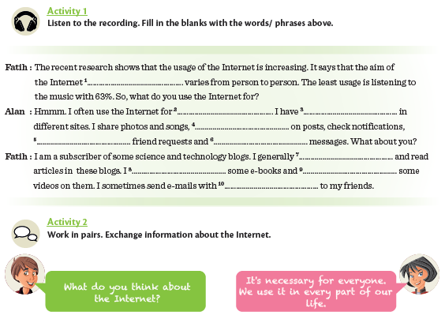
Connection
Social Networking Sites
accounts
comment
confirm
reply
log in
download
upload
attachment

Slide 7
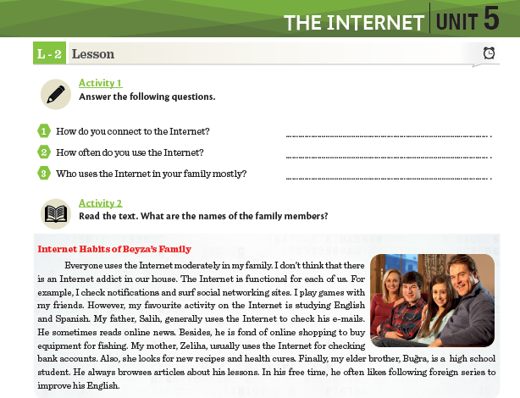
I log in automatically to my wireless
İnternet via the connection of internet provider.
I use it every day/once-twice a week/
My son and I use the internet mostly.
Writer: Beyza - Father: Salih – Mother : Zeliha – Brother : Buğra

Slide 8
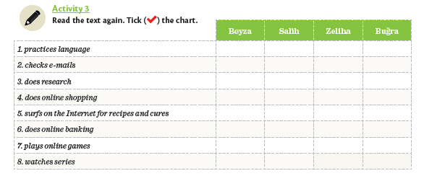

Slide 9
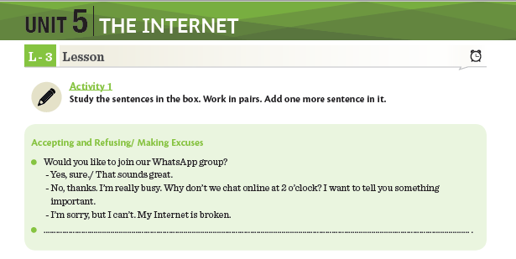

Slide 11
D
B
E
C
A

Slide 12
4
5
2
1
7
6
3

Slide 15
Connect friends
virtually
Log in the internet
Use Social media
Send emails and
messages

Slide 16
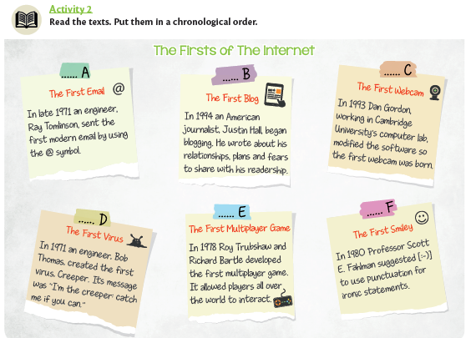
2
6
5
3
4
1

Slide 17
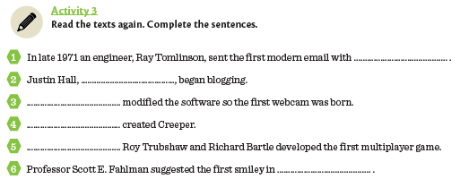
the sign “@”
an american journalist
In 1993, Don Gordon
Bob Thomas
In 1978 ,
in 1980

Slide 18
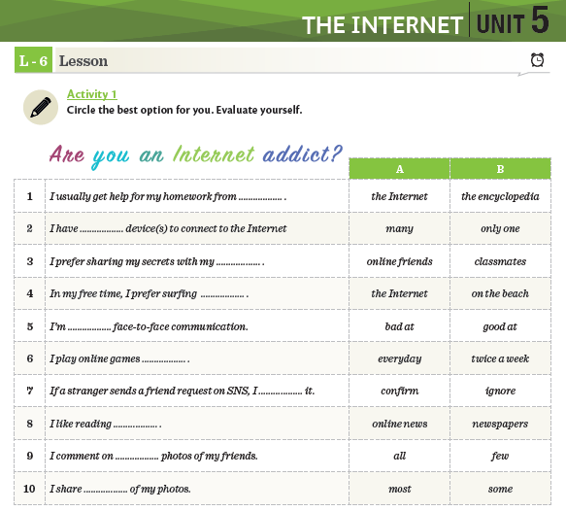

Slide 20
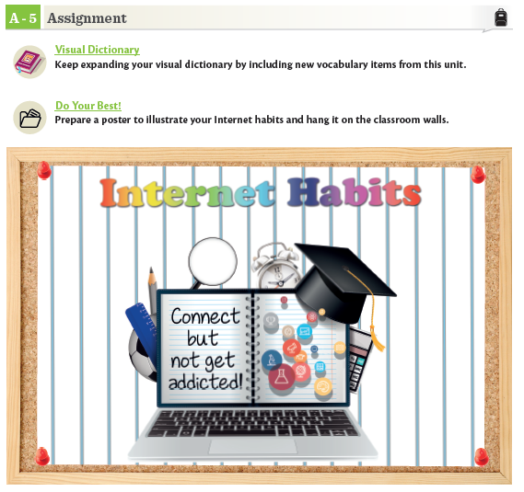

Slide 21
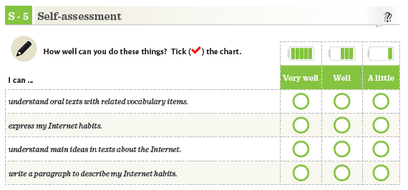

Slide 22
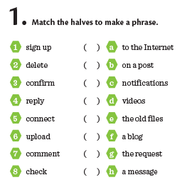

Slide 23
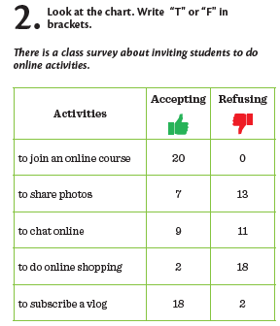
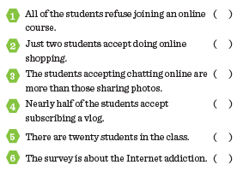
F
All students accept doing online activities
T
T
F
Almost all students accept subscribing a vlog
T
F
It is about inviting sts doing online activities

Slide 24
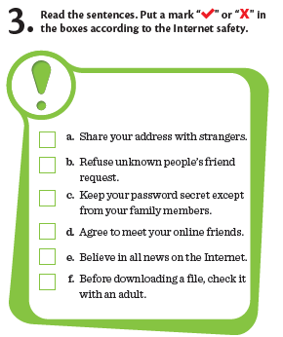
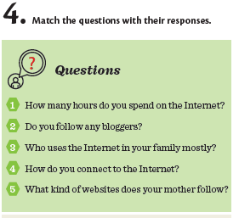
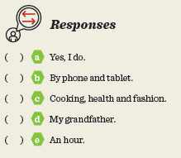
X
X
2
X
4
5
3
1

Slide 25
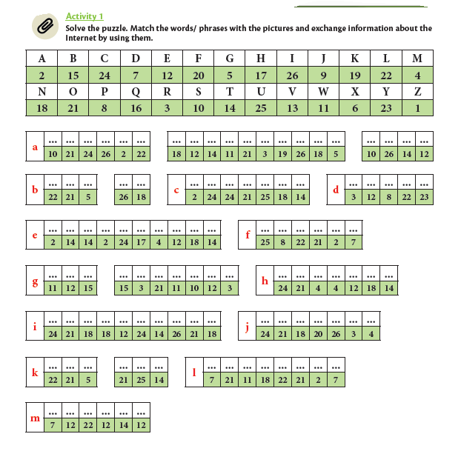

Slide 26
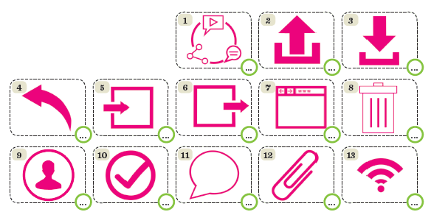

Slide 28
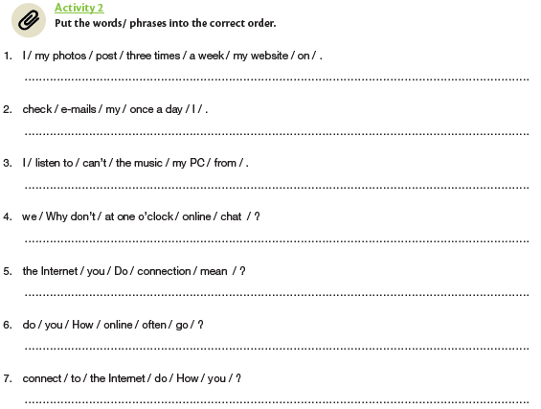
I post my photos on my website three times a week
I check my emails once a day
I can’t listen to the music from my PC
Why don’t we chat on line at one o’clock
Do you mean the internet connection?
How often do you go on line?
How do you connect to the internet?

Slide 29
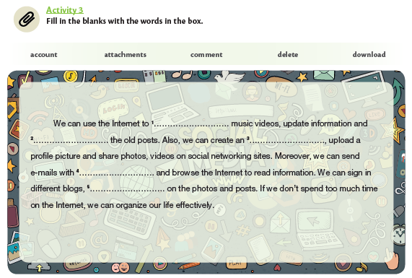
download
delete
account
attachments
comment

Slide 30
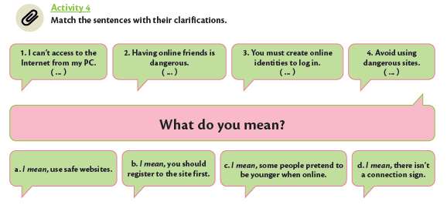
D
C
B
A

Slide 31
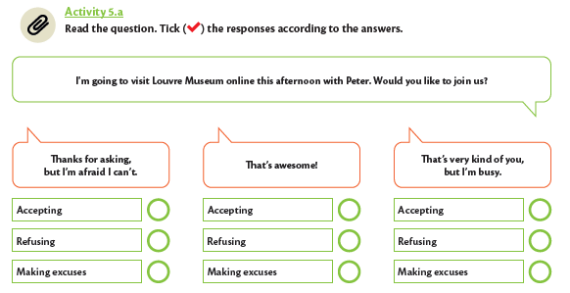

Slide 32
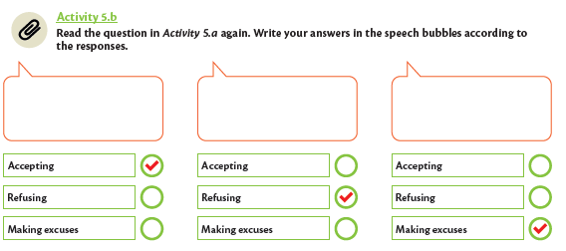
I’d love , thanks.
I’d like to, but I feel ill.
Sorry, but I am busy
That souds fun.
Thanks for inviting, but I am going to a vcation
I am sorry, but I can’t.
That would be great
I can’t refuse it.

Slide 33
Wopenglish
sundu…
MASTERMIND
UNIT 5
The Internet…
https://wopenglish.com/ – wopenglish@gmail.com
Her tür ve seviye İngilizce dersleriyle
İstanbul’da hizmetinizdeyiz.
Özel ders için sayfamızdan mesaj atın, dönüş yapalım.

